Slide 1




Ensinar e aprender em/na rede: criando ambientes de aprendizagem na web
Patrícia B. Scherer Bassani

Slide 2
Grupo de pesquisa em Informática na Educação
Programa de Pós-Graduação
Diversidade Cultural e Inclusão Social
Linha de pesquisa
Linguagens e Tecnologias
Projeto
Ensinar e aprender em/na rede

Slide 3
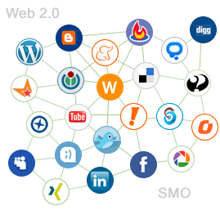
Inclusão digital

Slide 4
Personal Learning Environment
(PLE)
LER
FAZER
COMPARTILHAR
CASTAÑEDA, ADELL, 2013

Slide 5
CASTAÑEDA, ADELL, 2013

Slide 6
Como escolher a aplicação web mais apropriada
aos objetivos educativos?
PLE
Interação

Slide 7
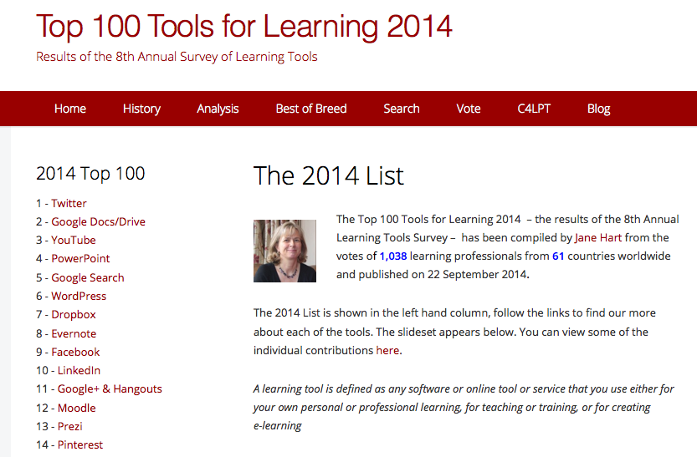

Slide 8
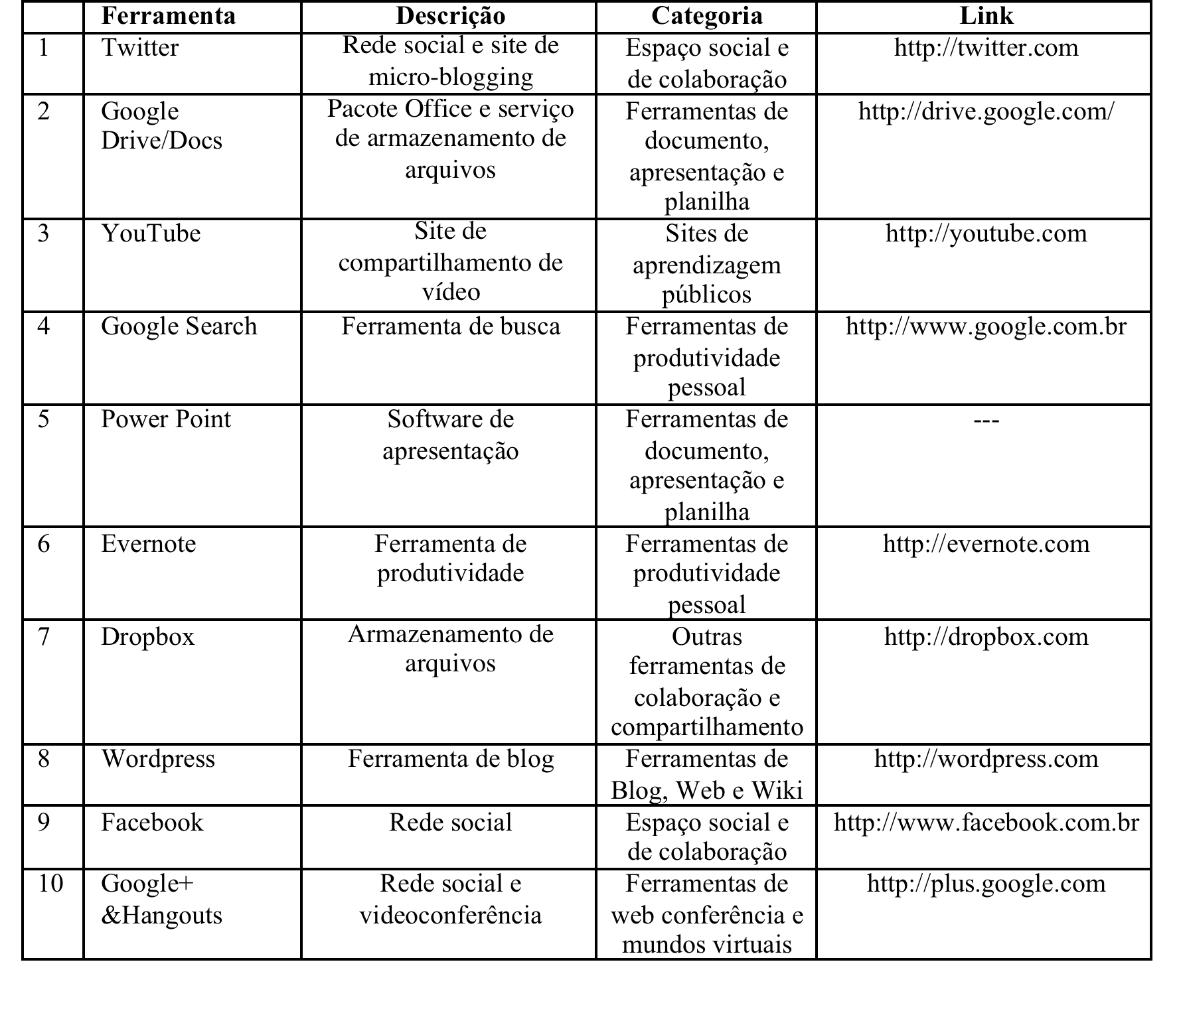

Slide 9
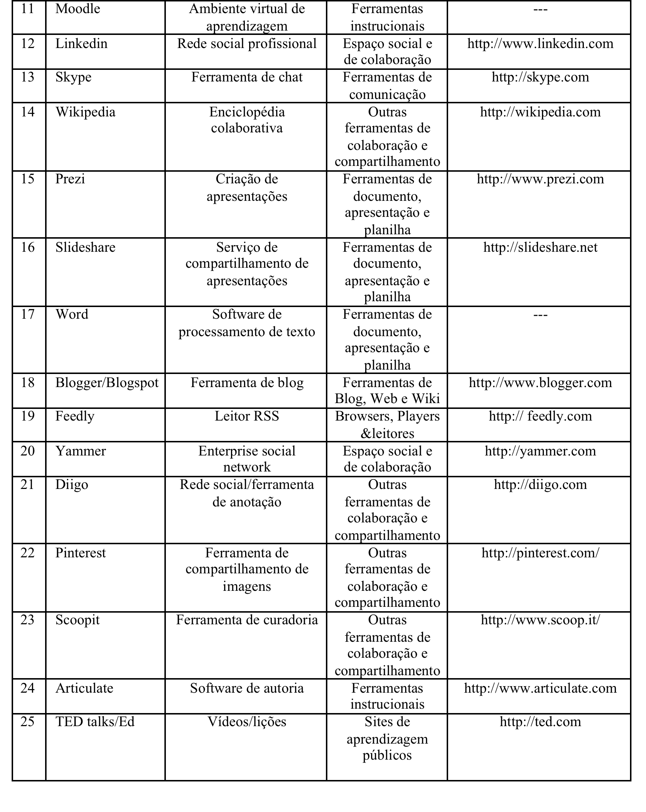

Slide 10
ME
visibilidade
WE
SEE
HEPPELL, 2012

Slide 11
Percurso de pesquisa 1…
PLE

Slide 12
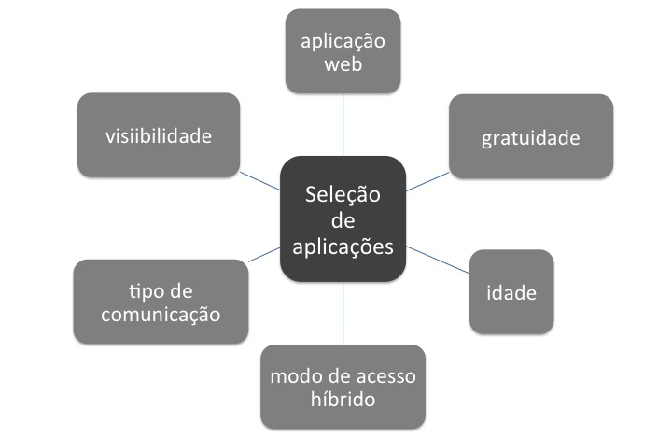
TOP 100 TOOLS FOR LEARNING

Slide 14
PLE

Slide 15
Percurso de pesquisa 2…
Interação

Slide 16
aluno-aluno
aluno-conteúdo
aluno-professor
Moore, 1989
aluno-interface
Hillman et al , 1994
aluno-outras interações humanas, aluno-ferramenta e aluno-ambiente
Hirumi, 2006
professor-professor, professor-conteúdo e conteúdo-conteúdo
Anderson, 2008
aluno-self
aluno-aluno um-a-um
aluno-aluno grupo
aluno-aluno curso
Mattar, 2013
INTERAÇÃO

Slide 17
visibilidade e interação
Me
aluno-self
aluno aluno um-a-um
aluno aluno-grupo
We
See
aluno aluno-curso

Slide 18



Disponibilidade

Slide 20
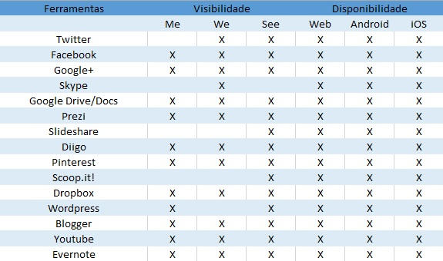

Slide 21
visibilidade e interação
Me
Relevante para o desenvolvimento de atividades que estimulam a reflexão do aluno sobre o seu processo de aprendizagem, na perspectiva da interação aluno-self (MATTAR, 2013).
We
Interessante para exercitar o trabalho coletivo a distância, oportunizando as interações aluno-aluno um-a-um e aluno-aluno grupo (MATTAR, 2013).
See
São interessantes para o desenvolvimento de atividades individuais, em dupla ou em grupos, podendo ser compartilhadas no espaço público da web. Dessa forma, o espaço de aprendizagem se amplia para além das interações aluno-aluno curso (MATTAR, 2013) e possibilita, também, a abertura a novos contextos de aprendizagem, com a presença de sujeitos diferentes.

Slide 22
BASSANI, Patrícia B. Scherer, BARBOSA, Débora. Experiences with the use of personal learning environments in school settings: mobility and web 2.0 in the final grades of elementary education.PLE Conf 2014. Disponível em: http://pleconf.org/2014/files/2014/06/paper-10.pdf.
CASTAÑEDA, L., ADELL, J. La anatomía de los PLEs. In: Castañeda, L., Adell, J. Entornos personales de aprendizaje: claves para el ecossistema educativo en red (pp. 11-27). Alcoy: Marfil, 2013
HART, J. Top 100 Tools for Learning 2012. Disponível em: http://c4lpt.co.uk/top100tools/. Acesso em março, 2013.
HEPPELL, S. Online Spaces. Disponível em: http://www.education.vic.gov.au/management/lol/lead.spaces.htm. Acesso em maio, 2012.
HILLMAN, D. C.; WILLIS, D. J.; GUNAWARDENA, C. N. Learner-interface interaction in distance education: an extension of contemporary models and strategies for practitioners. The American Journal of Distance Education, v. 8, n. 2, 30-42, 1994.
HIRUMI, A. Analysing and designing e-learning interactions. In: JUWAH, C. (Ed.). Interactions in online education: implications for theory and practice. New York: Routledge, 2006. p. 46-71.
MATTAR, João. Revisão do modelo de Atsusi Hirumi para o design de interações em e-learning. Tecnologia Educacional, v.31, p. 54-61, 2013.
MOORE, M. G. Editorial: Three types of interaction. American Journal of Distance Education, v. 3, n. 2, p. 1-6, 1989.

Slide 23
Ensinar e aprender em/na rede:
criando ambientes de aprendizagem na web
patriciab@feevale.br
@patriciab

